Slide 1
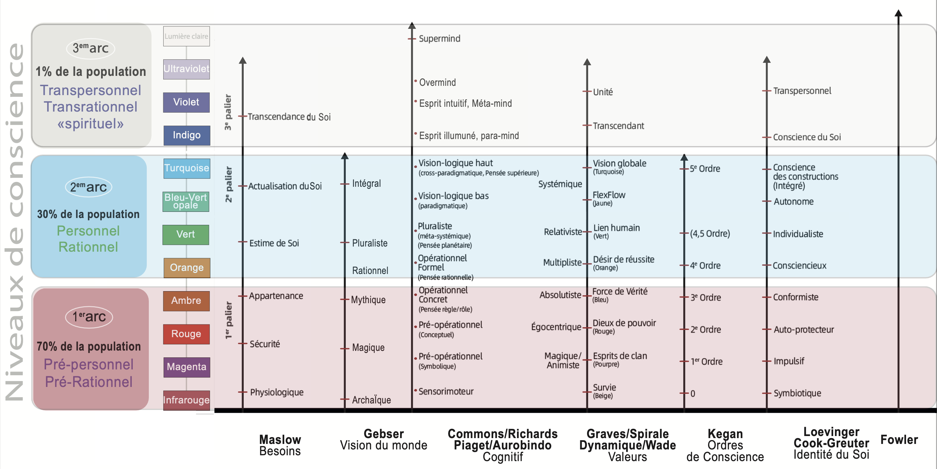
8+ Stades de développements

Slide 2
5 Etats de conscience Eveillée
Mysticisme divin
Turiyatita
Divine Ignorance, le Témoin, Nirvana
Turiya
Mysticisme Métaphysique
ou sans forme
Causal
Subtil
Mysticisme divin
Nature
Mysticisme de la Nature
État « animal »
Monde manifeste de la forme

Slide 3
Le développement Spirituel
Intelligence Spirituelle X Expérience Spirituelle
Transpersonnel
Super Intégral
Intégral
Palier3
(stades=
Intelligence=
Structure=
Complétude)
Monde centrique
Palier 2
Ethnocentrique
Egocentrique
Forme
Subtil
Causal
Témoin
Non-duel
(Eveil = Expérience= Vacuité= Liberté)
= Sagesse

Slide 4
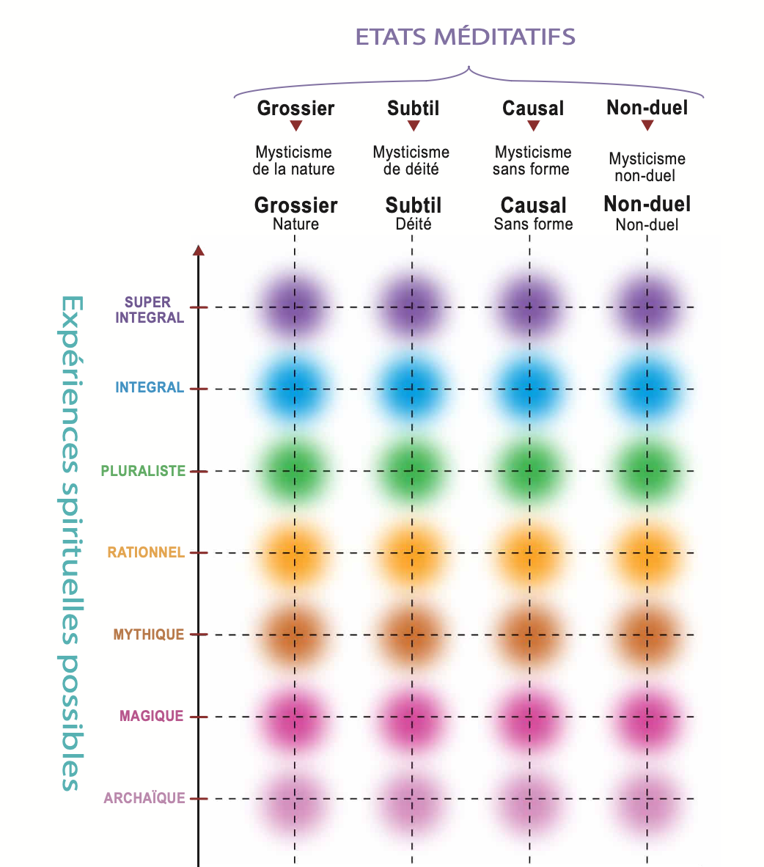
Le développement Spirituel
L’illumination, c’est l’union
de la Vacuité et de la Forme…
De la Libérté et de la Complétude

Slide 5

Elargir Notre Cadre
Intérieur
Extérieur
3ème pers
1ère pers
Personnel
Je
Cela
La Vacuité, est
ce sur quoi est dessiné
ce diagramme, elle inclut
Tout: L’Instant tel qu’il est
Nous
Tout Cela
Collectif
2nd pers
La plupart des religions se concentrent sur l’une ou l’autre des dimensions des quadrants, souvent la 3 ème Personne…

Slide 6
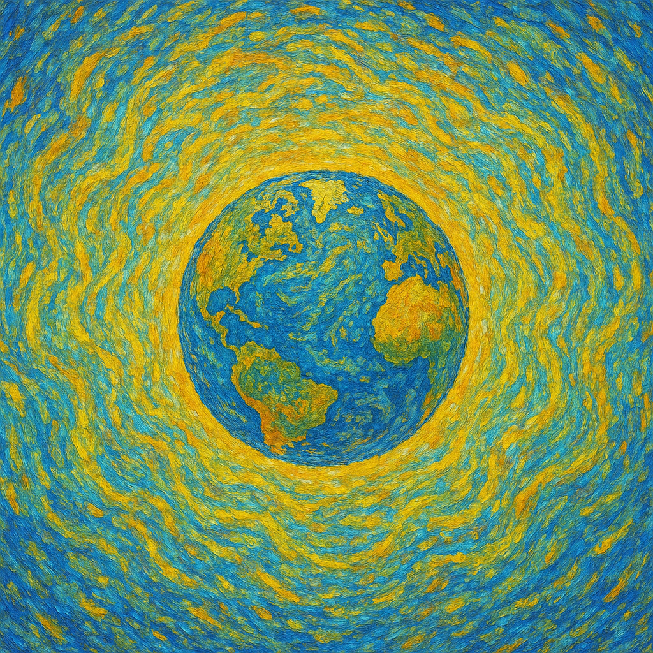
Le Futur Spirituel
Nous sommes à la frontière
d’une transformation Révolutionnaire Intégrale
Il nous en manque une compréhension commune et partagée:
- Un langage, une sémiotique commune
- Une représentation commune, avec de nouveaux symboles
Et une pratique croisée Conscience X Expérience,
Stades et Liberté
Qui est en train de s’éveiller, vers ce nouvel Horizon,
de façon autonome ET Culturelle, Individuelle ET Collective
Chevauchez votre « JE SUIS » vers ce futur irradié de tous vos talents, vos particularismes et vos envies,
« Sortez et refaites la grande Peinture de Tout, à partir de votre propre Soi véritable»

